Slide 1

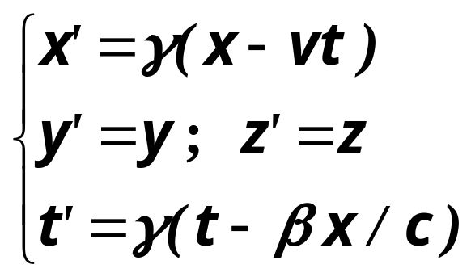
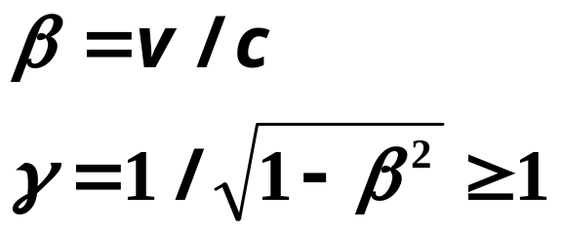
狭义相对论基础
一、主要内容：
1. 相对论的两个基本假设
爱因斯坦相对性原理及光速不变原理。
2. 相对论时空观的同时性，“物理事件”
“同地同时”与参照系无关，是绝对的；
“异地同时”与参照系有关，是相对的。
3. 洛沦兹变换
坐标变换

Slide 2
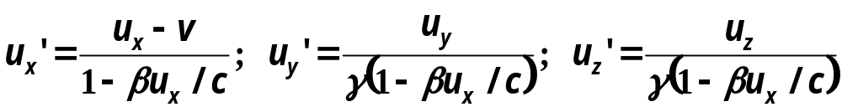


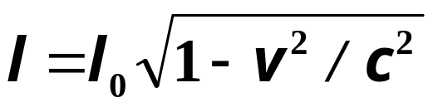

速度变换
4. 两个相对论效应
时间延缓：
( 为固有时 )
长度收缩：
( 为原长 )
5. 相对论质量、动量、动能、能量
m
物体质量：
=
m
0
1
−
(
v
/
c
)
2
m

Slide 3
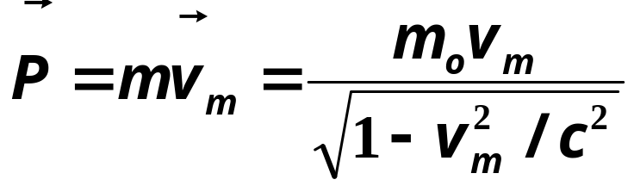
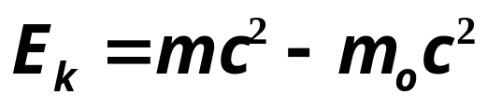

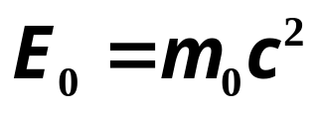


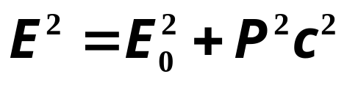
物体动量：
物体动能：
质能关系：
动量与能量间的 关系：
二、本章重点：
两个基本假设；洛沦兹坐标变换及间隔变换；同时性；固
有时与长度延缓；固有长度与长度收缩；相对论质量、动
能；质能关系

Slide 4
三、解题须知：
合理建立参照系( S系与S′系) ；分清各个物理事件；牢固树
立时间与空间的测量与参照系有关、同时性具有相对意义
的相对论时空观。

